Slide 1
TÜRK KÜLTÜRÜNÜ OLUŞTURAN UNSURLAR VE TÜRK KÜLTÜRÜ

Slide 2
Kültürü oluşturan unsurlar
Maddi(somut )unsurlar
Coğrafi konum,
Simgeler,
Doğal ortam özellikleri,
İklim özellikleri,
Su özellikleri,
Arazi yapısı
Toprak özellikleridir.

Slide 3
Kültürü oluşturan manevi unsurlar
Manevi (soyut) unsurlar
Dil
Din ve inançlar,
Ahlak kuralları,
Örf ve adetler,
Komşu kültürler,
Dünya görüşü,
Yasalar ve hukuk kurallarıdır

Slide 4
TÜRK KÜLTÜRÜ
Türk kültürünün ocağı yani ilk ortaya çıktığı bölge Orta Asya'dır.
Bu bölge; kuzeyde Sibirya, güneyde Himalayalar, doğuda Kingan Dağları ve batıda Hazar Denizi ile çevrelenen geniş bir bölgedir.
Türkler, çeşitli bölgelere göç etmişlerdir.
Bu göçler sonucunda Türk boylarının önemli bir bölümü Anadolu'ya gelmiş ve yeni kültürlere komşu olmuşlardır.
Bu kültürler; İslâm kültürü, Yunan kültürü ve İran - Pers kültürüdür.
Türkler, tarih boyunca asla esaret altında yaşamayı kabul etmemiş ve 16 bağımsız devlet kurmuş bir millettir.
Türklerin İslâmiyet ile şekillenen karakterinin en dikkat çeken özelliği, haksızlığa ve zulme karşı olan tepkisidir.
Türk halkı, tarih boyunca birçok imparatorluklar ve süper devletler kurmuş, üç kıtaya nizam vermiştir.

Slide 5
Tarih sahnesinde Müslüman Türkler hemen her dönemde, yönetici vasıflarıyla boy göstermişler, adaletli ve merhametli yönetimleriyle örnek teşkil etmişlerdir.
Farklı kültürlere ve inançlara sahip, farklı dilleri konuşan birçok milleti aynı bayrak altında ve büyük bir hoşgörü çerçevesinde sevgi ve saygı hudutları içinde yaşatabilmişlerdir.
Orta Asya'daki göçebe hayat tarzından kalma Türk kültür simgelerini günümüzde de görmek mümkündür.
Çadır, at, halı ve kilim dokumacılığı o dönemlerden günümüze ait simgelerdir.
Ancak daha sonraları Orta Asya'dan çeşitli bölgelere göç eden Türkler yerleşik hayata geçerek şehirler ve devletler kurmuş ve yerleştikleri bölgelerde pek çok sanat eserleri yapmışlardır.
Köprüler, çeşmeler, kervansaraylar, hanlar, hamamlar, camilere yüzyıllar öncesinde yapılmış eserlere günümüzde de rastlanabilmektedir

Slide 6
TÜRK KÜLTÜRÜNÜN GENEL ÖZELLİKLERİ
Türk kültürü çok eski ve köklü bir kültürdür.
Türk kültürü hem göçebe hem de yerleşik özellikler taşır.
Türk kültürü karasal özelliklerin etkisinde kalmıştır.
Türk kültürü, yayılış alanının coğrafi konumu nedeniyle birçok kültürden etkilenmiş ve bu kültürleri etkilemiştir.

Slide 7
Türklerin yaşadığı bölgelerde iklim şartları ve yer şekillerinin Türk Kültürü üzerindeki Etkileri
İKLİM=
Türk kültürünün ocağı Orta Asya’nın iklim şartları, Türk Kültürüne şekil veren en önemli etkendir. Orta Asya’nın yarı kurak iklim şartları ve iklime bağlı bozkır bitki örtüsü, Türklerde ana geçim kaynağının küçükbaş hayvancılık olmasını zorunlu kılmıştır. Göçebe ve yarı göçebe yaşam tarzına bağlı olarak Türk Kültürü doğmuş ve bütün Dünya’ya yayılmıştır.
- İklimin etkilerine ait birkaç örnek;
Sıcak yerlerde ince giysiler, soğuk yerlerde kalın giyisiler kullanılır.
Yetişen ürünleri ve yemekleri belirler.
Sıcak bölgelerdeki erkeklerin başını örtü ile örtmesi
Türklerde düğünlerin iklim nedeniyle sonbaharda yapılması.
Orta Asya kültüründe zeytinyağı ve pirinç olmaması

Slide 8
SU ÖZELLİKLERİ
Bölgede mevcut olan su şartları bu bir akarsu göl olabilir o bölgede yaşayan insanların geçim kaynakları yaşam tarzları üzerinde etkili olabilir tarımsal faaliyetleri destekleyebilir su kaynakları deniz olarak düşünülürse bölge halkının kültüründe deniz ürünleri ön plana çıkabilir yine denize kıyısı olan ülke insanlarının kişilik özelliklerinde farklı özellikler ön plana çıkabilir.

Slide 9
TOPRAK VE ARAZİ YAPISI
Yerleşmenin toplu veya dağınık olmasını arazi belirler
Bölgedeki toprak , taş ve madenler el sanatı ve takıları etkiler(çini,gümüş,oldu)
Düzlüklerde hayvancılığın gelişmesine bağlı olarak dokuma ve kilim üretiminin yaygın olması
Dağların uzanışı nedeniyle İç Anadolu ile kıyılardaki kültürlerin birbirlerinden etkilenmemeleri
Yine bölge ekonomisi için arazinin engebeli olduğu yerler ile düzlük alanlar arasında farklılıklar görülebilir.

Slide 10
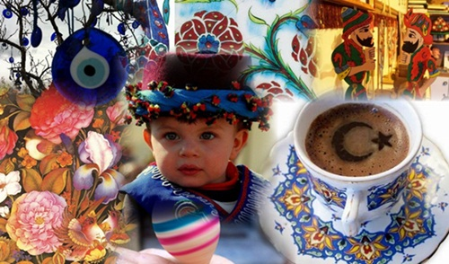

Slide 11
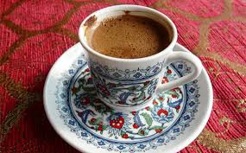
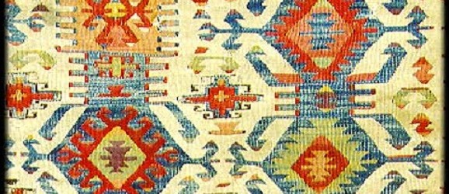
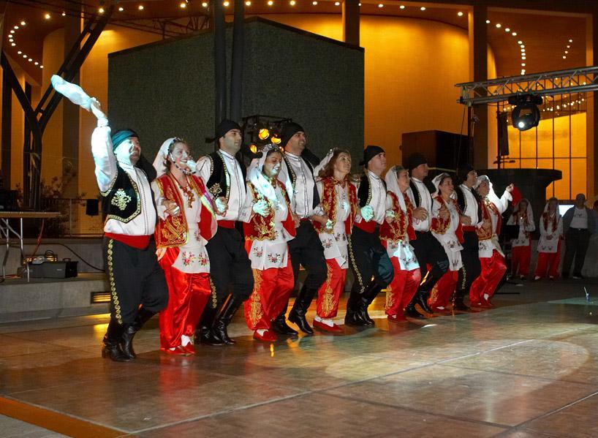
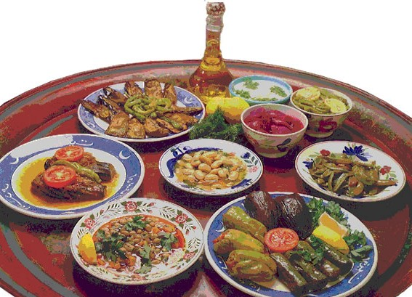

Slide 12
kaynakça
İnternet ;
= http://geograpy.blogcu.com/lise3-siniflar-kultur-bolgelerinin-olusumu-ve-turk-kulturu/3226375

Slide 13
SEREN TUNCER
11 / D
898

